Slide 1
MICRO: Enhancing Competitiveness of Micro-enterprises in Rural Areas
Module N 4: Conoscenza dei programmi UE/finanziamenti per la micro impresa rurale
Elaborato dal Consorzio di progetto :“Irish Rural Link – National University of Ireland Maynooth- CDI – EEO GROUP SA- IHF asbl – IDP - Internet Web Solutions SL”

Slide 2
Come procedere con una richiesta di finanziamento
Panoramica
Quante slides? | 20 slides in totale
Quanto tempo è necessario alla lettura e all’ascolto? | 15 minuti (escluso l’approfondimento dei links contenuti nelle slides)
Qual’è il beneficio? | Vedi obiettivi e risultati di apprendimento attesi nelle slides seguenti

Slide 3
Come procedere con una richiesta di finanziamento
Obiettivo dell’unità
Guidarti attraverso la checklist per accedere al fondo LEADER e fornire una spiegazione dei termini utilizzati

Slide 4
Come procedere con una richiesta di finanziamento
Risultati di apprendimento attesi
Alla fine del modulo sarai in grado di:
Conoscere “la checklist necessaria per avere accesso al fondo LEADER”
Sapere “Quali sono i termini chiave in una Application per LEADER”
Conoscere “I requisiti principali di una Application per LEADER”

Slide 5
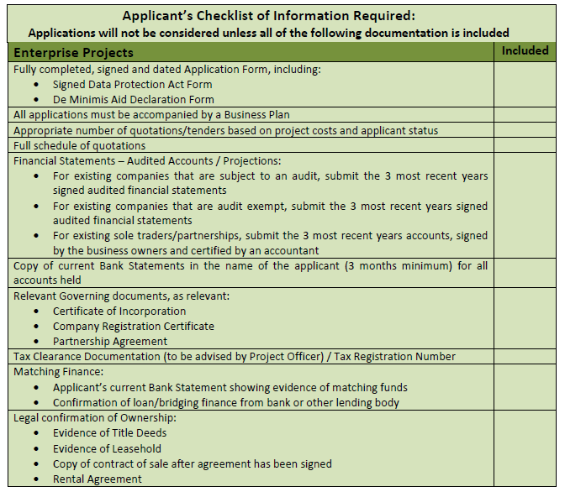
Application Checklist
Come procedere con una richiesta di finanziamento
Principali documenti richiesti:

Slide 6
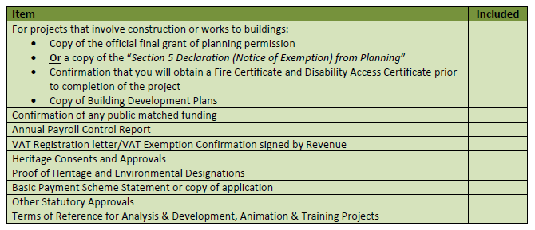
Altri documenti
Come procedere con una richiesta di finanziamento
Documenti da includere se richiesto

Slide 7
Dichiarazione sulla Protezione dei Dati
Come procedere con una richiesta di finanziamento
In che modo le tue informazioni personali devono essere usate e condivise
Come ottenere una copia delle informazioni possedute dal LAG
Devi firmare il form per dare consenso al LAG e mostrare la comprensione dei contenuti

Slide 8
“Dichiarazione del Regime dei Minimi”
Come procedere con una richiesta di finanziamento
Il fondo LEADER ha un limite di €200,000 – entro la soglia minima per gli aiuti dello Stato
Un progetto viene preso in considerazione per la sovvenzione solo se il finanziamento non oltrepasserà il limite di €200,000 del sostegno totale durante il triennio.

Slide 9
Business Plan
Come procedere con una richiesta di finanziamento
Ripartito in quattro sezioni:
Progetto
Marketing
Innovazione & Competizione
Finanziaria

Slide 10
Business Plan – Progetto & Promoter
Come procedere con una richiesta di finanziamento
Introduzione al progetto
Il Promoter: chi è il promoter e quali sono le importanti esperienze e competenze di un individuo o organizzazione.
Project Background: Descrizione dettagliata del progetto - di cosa si tratta e di cosa ha bisogno per avere successo

Slide 11
Business Plan - Marketing
Come procedere con una richiesta di finanziamento
Ricerca di mercato: Mostra che il progetto è realizzabile e che il suo promotore conosce il mercato
Strategia di Marketing: Strategia per raggiungere la quota di mercato per rendere il progetto fattibile.

Slide 12
Business Plan – Innovazione & Competizione
Come procedere con una richiesta di finanziamento
Innovazione: elemento importante in LEADER
Descrive come il progetto manifesta innovazione
Competizione: Dimostra che esiste una nicchia di mercato per il progetto. Nessun effetto negativo su un’azienda consolidata nella tua comunità.

Slide 13
Business Plan – Aspetti Finanziari
Come procedere con una richiesta di finanziamento
Costi di progetto e Finanziamento: Costi dettagliati e fonti del cofinanziamento
Proiezioni finanziarie a tre anni:
Impatto del progetto: Il promoter, la comunità in generale o l’ambiente generale.

Slide 14
Business Plan - Conclusioni
Come procedere con una richiesta di finanziamento
Ritrae insieme tutti gli elementi in una conclusione convincente
Collegamenti ai temi o sottotemi del LAG
Collegamenti con le questioni trasversali di LEADER relative all'ambiente, ai cambiamenti climatici e all'innovazione
Collegamenti alle priorità del LAG e alle necessità della Strategia di Sviluppo Locale(LDS)

Slide 15
Preventivi/Offerte
Come procedere con una richiesta di finanziamento
Preventivi/Offerte devono essere ottenuti per ogni voce di spesa per la quale è richiesta la sovvenzione.
Prendi familiarità con i requisiti dettagliati.
Importante seguire le corrette procedure– vedi http://www.etenders.gov.ie/

Slide 16
Dichiarazioni Finanziarie
Come procedere con una richiesta di finanziamento
Per le aziende esistenti sono richiesti 3 anni di documenti finanziari
Dichiarazioni bancarie per tutti i conti per almeno 3 mesi
Prova di disponibilità di cofinanziamenti (vedi la diapositiva successiva) e anche di finanziamenti ponte
Nota che i finanziamenti per LEADER vengono erogati successivamente alle spese del progetto.

Slide 17
Cofinanziamenti
Come procedere con una richiesta di finanziamento
Cofinanziamenti – contributi aggiuntivi richiesti per coprire i costi del progetto.
Il cofinanziamento può provenire da una fonte privata o pubblica
Il cofinanziamento pubblico deve provenire da altre fonti non-EU.

Slide 18
Adempimenti Fiscali
Come procedere con una richiesta di finanziamento
IVA: Tutti i candidati devono essere registrati IVA o avere una conferma scritta dalla agenzia delle entrate
Tax Clearance Procedures:
L’erogazione delle sovvenzioni richiede la prova della conformità fiscale al completamento e / o alla fase di pagamento.
Dichiarazione fiscale del fornitore richiesta per pagamenti superiori a € 10.000 (IVA inclusa)

Slide 19
ALTRI PUNTI
Come procedere con una richiesta di finanziamento
I progetti sono soggetti al controllo da parte del Dipartimento per i 5 anni successivi l’erogazione del contributo.
Se il progetto cessa entro 5 anni dal ricevimento della sovvenzione, l'intero importo della sovvenzione sarà recuperato attraverso sanzioni con interessi.
Il processo di Finanziamento può richiedere più di sei mesi
Il progetto può partire soltanto quando la Lettera di Offerta e il Contratto sono firmati e tornati al LAG.

Slide 20
Maggiori Informazioni
Come procedere con una richiesta di finanziamento
In Irlanda maggiori informazioni sono disponibili al link http://www.nationalruralnetwork.ie/ o https://www.pobal.ie/FundingProgrammes/LEADER/Pages/LEADER.aspx
Scopri di più sul fondo LEADER in altri paesi UE al https://ec.europa.eu/agriculture/rural-development-2014-2020_en
Il database europeo del LAG è disponibile al link https://enrd.ec.europa.eu/leader-clld/lag-database_en

Slide 21
Fine del Modulo
Grazie per l’attenzione ☺

